Slide 1

ANALISI GARA 6 FINALS NBA Emanuele Artioli, Giacomo De Gobbi, Davide Vercesi
Progetto Data Management and Visualization

Slide 2









Analisi progetto diapositiva 2
Architettura software
CSV EXPORT
db: nba
Collection : sunsbucks0
PyMongo
TOPIC
«sunsbucks0»
EMOTION ANALYSIS:
NRCLex
SENTIMENT ANALYSIS:
NLTK (Vader)
WEB SCRAPING
NETWORK ANALYSIS
API
Twitter

Slide 3





Analisi progetto diapositiva 2
Caratteristiche della raccolta Twitter
ORARIO RACCOLTA 23:00 – 09.30
250.000 TWEET RACCOLTI
RACCOLTA
TWEET
RICERCA PER HASHTAG
FILTRO DEI CAMPI DESIDERATI
ARCHIVIAZIONE IN FORMATO JSON
~150MB IN CSV

Slide 4



Integrazione Dataset
Timestamp
Punteggio
Testo
Timestamp
Interazioni​
Info Utente
Punteggio
Quarto di gioco
Tempo di gioco
Cronaca avvenimenti

Slide 5
Analisi progetto diapositiva 2
Sentiment & Emotion
Conversione dei tweet in minuscolo
Rimozione Retweet, UserMentions e link
Rimozione punteggiatura e caratteri speciali
Rimozione stopwords
Sostituzione parole ‘allungate’
Gestione negazioni con antinomie
NLTK – Vader
(Compound Score: [-1, +1])
NRCLex - Emotion
Anger
Disgust
Sadness
Fear
Anticipation
Joy
Surprise
Trust

Slide 6
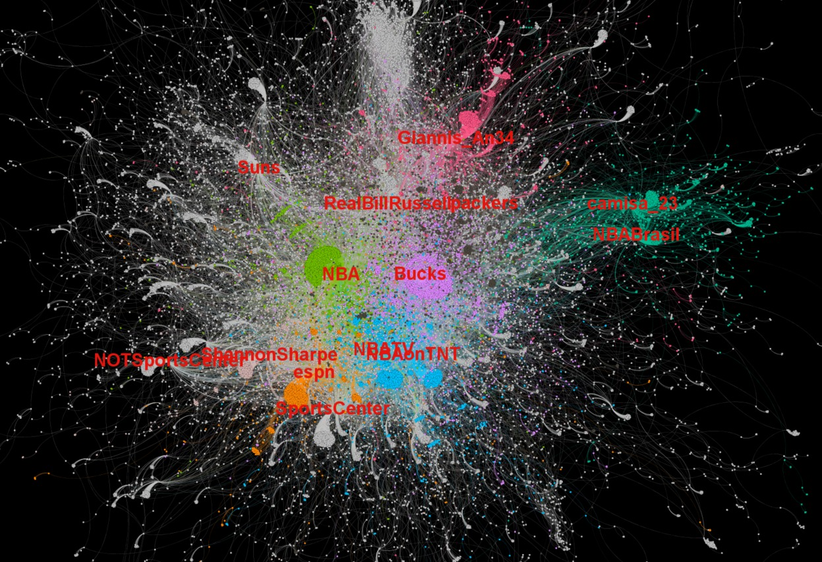
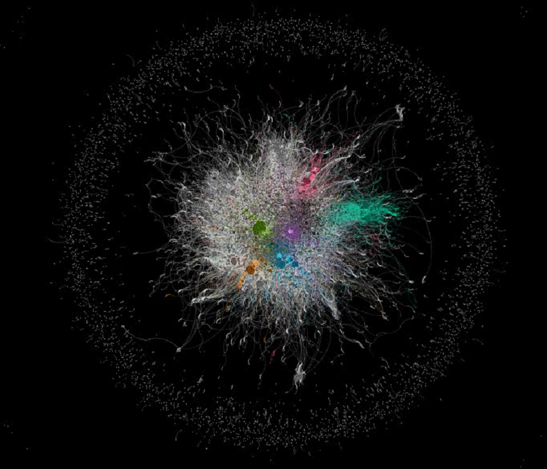
Network Analysis on Mentions
MENTIONS
Nodes:70370
Edges:92539
Average Degree: 1,315
Average Weighted Degree: 1,546
Diameter: 15
Average Path length: 5.72
Modularity: 0,761
Number of Communities: 3659

Slide 7
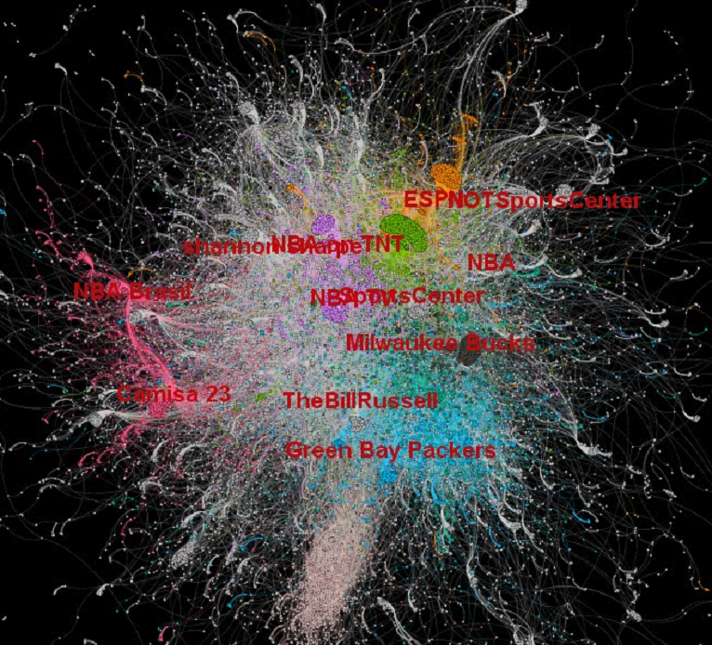
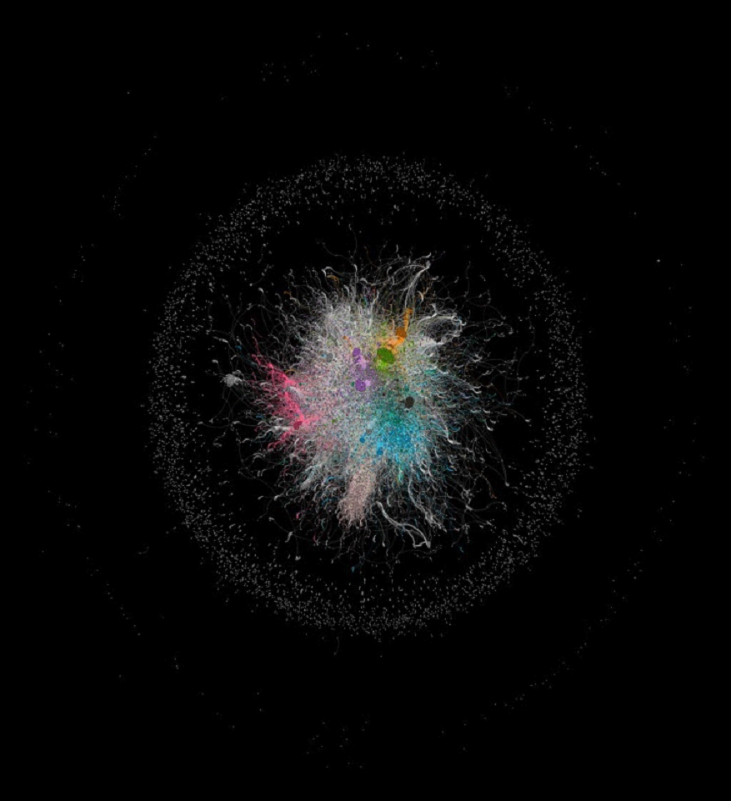
Network Analysis on Retweets
RETWEETS
Nodes: 60931
Edges: 79631
Average Degree: 1,307
Average Weighted Degree: 1,537
Diameter: 10
Average Path length: 2.12
Modularity: 0,767
Number of Communities: 3275

Slide 8
Infografiche
Clicca QUI

